Slide 1

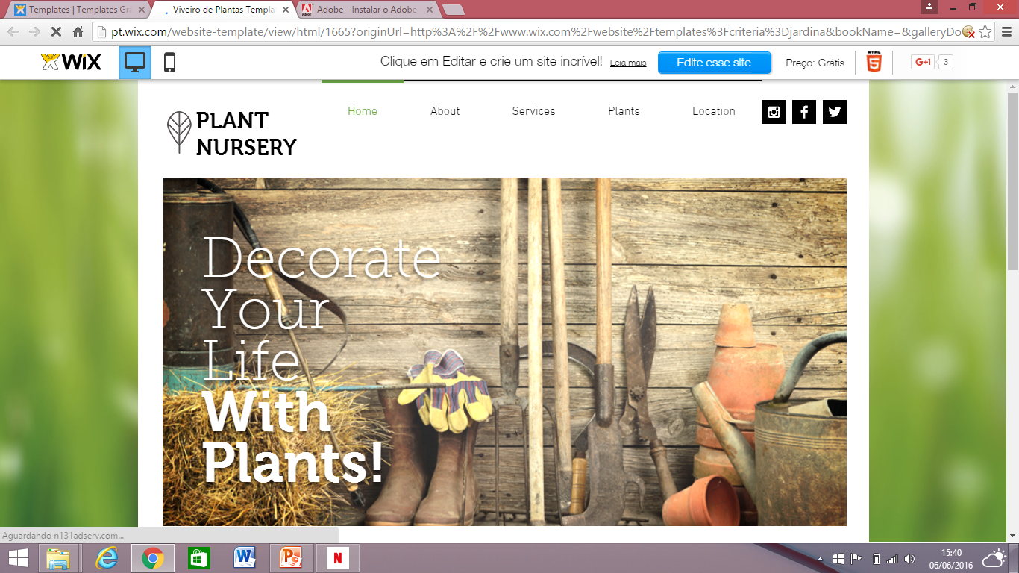
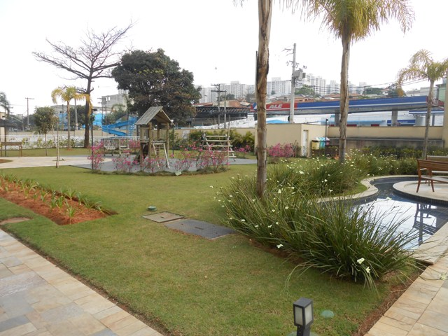
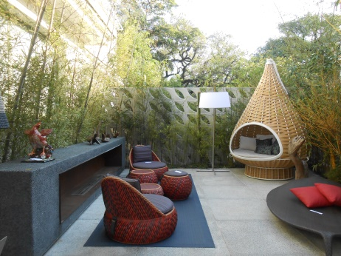
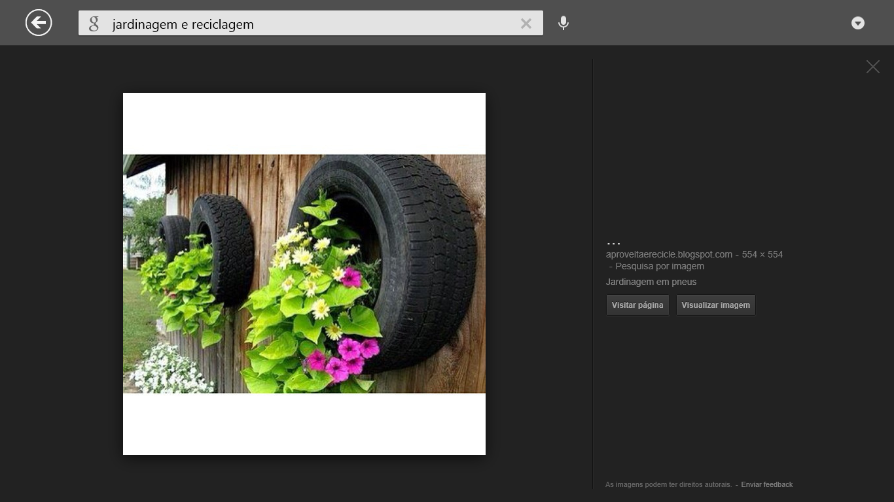
Contato:
(11) 9.4732-2499
(11) 4141-2376
jjjardinagem@hotmail.com
Home
Empresa
Serviços
Mídia
Contato
Jardinagem
RESPONSABILIDADE
A empresa J.J.Gardening Services e todos o seus parceiros se preocupam em desenvolver ações de responsabilidade ambiental.
Oferecemos total suporte em todas as áreas do paisagismo, tais como projetos, implantação, manutenção, palestras e consultorias.
Decoração
Dicas

Slide 2
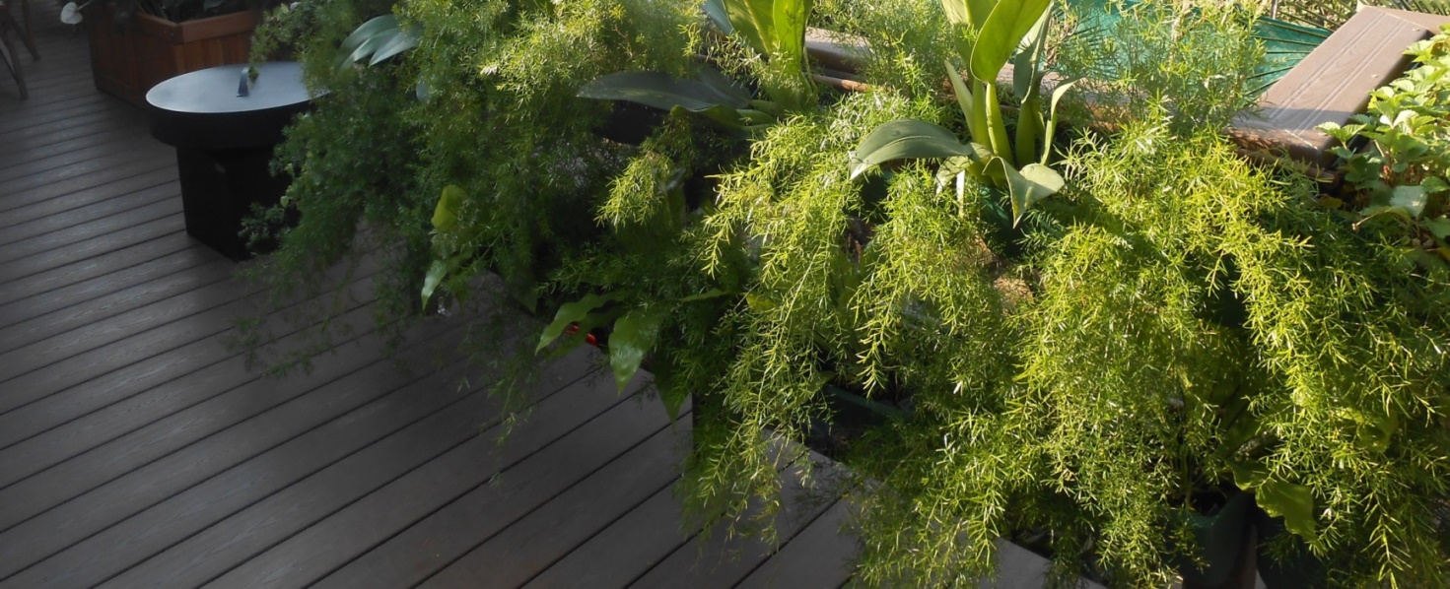
Contato:
(11) 9.4732-2499
(11) 4141-2376
jjjardinagem@hotmail.com
Home
Empresa
Serviços
Mídia
Contato
Paisagismo
RESPONSABILIDADE
A empresa J.J.Gardening Services e todos o seus parceiros se preocupam em desenvolver ações de responsabilidade ambiental.
Oferecemos total suporte em todas as áreas do paisagismo, tais como projetos, implantação, manutenção, palestras e consultorias.
Decoração
Dicas

Slide 3
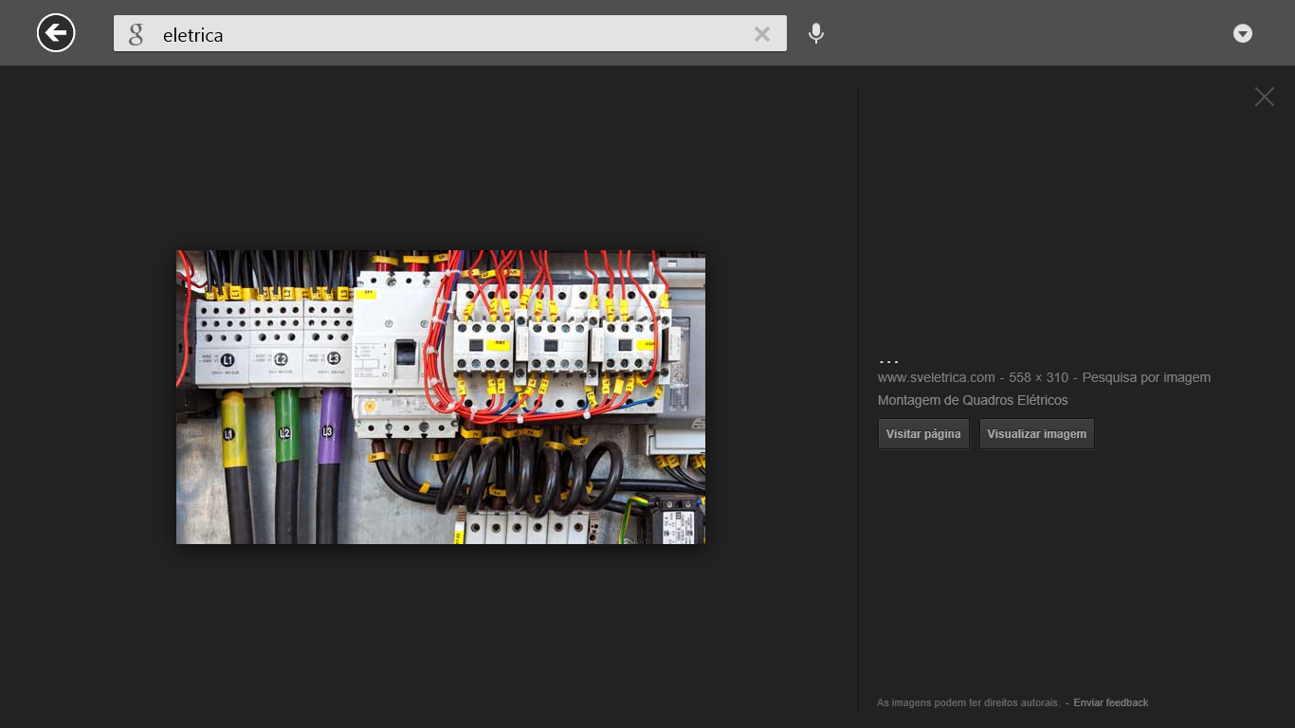
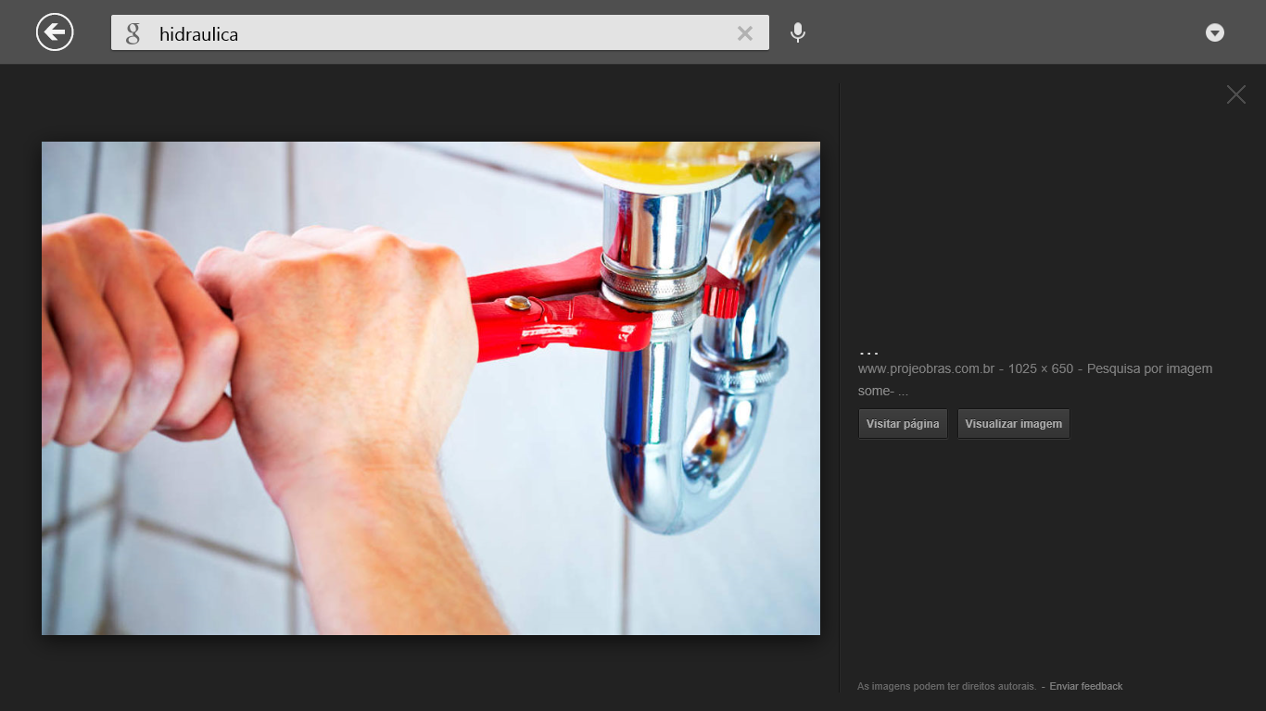
Contato:
(11) 9.4732-2499
(11) 4141-2376
jjjardinagem@hotmail.com
Home
Empresa
Serviços
Mídia
Contato
Elétrica e hidráulica
RESPONSABILIDADE
A empresa J.J.Gardening Services e todos o seus parceiros se preocupam em desenvolver ações de responsabilidade ambiental.
Oferecemos total suporte em todas as áreas do paisagismo, tais como projetos, implantação, manutenção, palestras e consultorias.
Decoração
Dicas

Slide 4
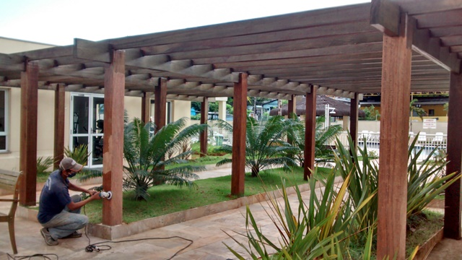
Contato:
(11) 9.4732-2499
(11) 4141-2376
jjjardinagem@hotmail.com
Home
Empresa
Serviços
Mídia
Contato
E outros serviços...
RESPONSABILIDADE
A empresa J.J.Gardening Services e todos o seus parceiros se preocupam em desenvolver ações de responsabilidade ambiental.
Oferecemos total suporte em todas as áreas do paisagismo, tais como projetos, implantação, manutenção, palestras e consultorias.
Decoração
Dicas

Slide 5
Home
Empresa
Serviços
Mídia
Contato
Nossa empresa esta no mercado a mais de 5 anos, e garantimos qualidade e satisfação nos serviços.
Oferecemos desde o projeto até as manutenções periódicas que vão garantir um ambiente sempre harmonioso e aconchegante, deixando uma sensação de limpeza, além de manter o colorido e a saúde do seu jardim.
Lembre-se que não basta ter um belo jardim, é preciso mantê-lo com podas bem realizadas e regulares, adubação constante e afastar a infestação de pragas com pesticidas e herbicidas. Estamos aqui para dar o cuidado que o seu jardim merece.
Além é claro, de outros serviços como o de elétrica, hidráulica e pintura que você pode conhecer visitando a aba “serviços”.
Entre em contato, faça um orçamento conosco e tenha o seu jardim com a qualidade que você sempre quis.

Slide 6
Contato:
(11) 9.4732-2499
(11) 4141-2376
jjjardinagem@hotmail.com
Home
Empresa
Serviços
Mídia
Contato
Implantação e Manutenção
Paisagismo
Terraplenagem
Elétrica e Hidráulica
Pequenas obras e pintura
Jardinagem
RESPONSABILIDADE
A empresa J.J.Gardening Services e todos o seus parceiros se preocupam em desenvolver ações de responsabilidade ambiental.
Oferecemos total suporte em todas as áreas do paisagismo, tais como projetos, implantação, manutenção, palestras e consultorias.
Decoração
Dicas

Slide 7
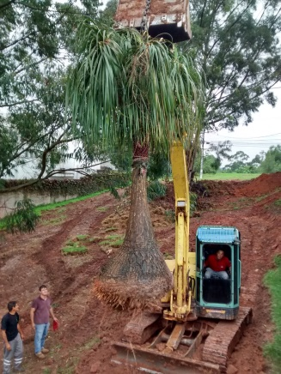
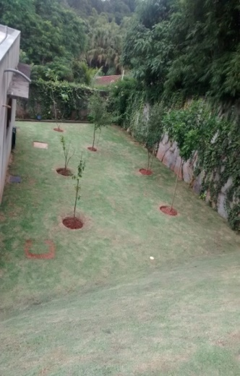
Home
Empresa
Serviços
Mídia
Contato
Implantação e Manutenção
Aplicamos nossa experiência prática na fase inicial do processo de elaboração do jardim. Esta etapa refere-se à implantação do projeto de paisagismo conforme projeto final, incluindo os seguintes serviços:
Gestão de equipes para a construção do jardim, incluídas as ferramentas e maquinaria;
Limpezas do terreno (pequenas pedras e plantas daninhas não incluem restos de obras);
Fornecimento e colocação de substratos;
Preparo do solo: adubação e calagem;
Fornecimento e plantio das espécies vegetais;
Acessória e construção de estruturas do jardim, como pergolados, taludes, valas, etc;
Limpeza final da área.
Para apreciar melhor o resultado final de um projeto paisagístico, é necessário tempo, dedicação e atenção às plantas. O posterior resultado do que foi projetado em um plano depende muito da qualidade da manutenção, pois o desenvolvimento das plantas caracteriza o trabalho de quem as cuida.
As plantas precisam de tempo para chegar ao efeito desejado, e por isso é importante uma boa manutenção.
Os serviços serão orientados por profissionais habilitados, seguindo as práticas apropriadas para cada espécie vegetal, constando basicamente de:
Corte de gramado - Tratos culturais em gramados com cortes periódicos (10 a 12 cortes por ano);
Plantios de mudas em geral;
Limpeza de toda a área ajardinada, com remoção de folhas, galhos secos e outros detritos
Remoção de ervas daninha
Poda de vegetação de porte arbóreo e arbustivo para controle de crescimento
Aplicação de produtos fitos sanitários para prevenção e controle de doenças
Afofamento da terra dos canteiros e vasos para melhoria da aeração
Recorte da vegetação para delineação dos canteiros
Adubação mineral
Cobertura com camada de substrato (anual);

Slide 8
Home
Empresa
Serviços
Mídia
Contato
Paisagismo

Slide 9
Home
Empresa
Serviços
Mídia
Contato
Terraplenagem

Slide 10
Home
Empresa
Serviços
Mídia
Contato
Elétrica e Hidráulica

Slide 11
Home
Empresa
Serviços
Mídia
Contato
Pequenas obras e pintura

Slide 12
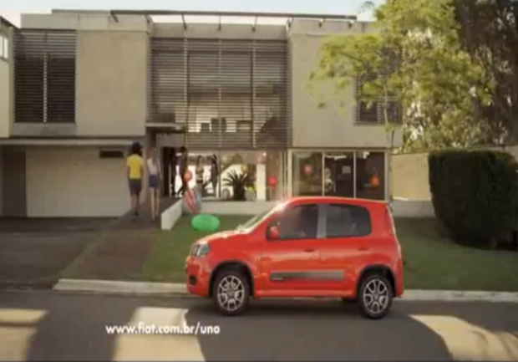
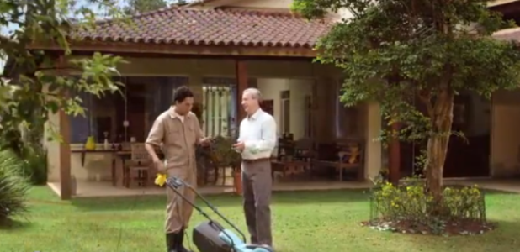
Home
Empresa
Serviços
Mídia
Contato
Comerciais
Algumas das imagens que passam nesta propaganda foram gravadas na frente de uma das casas que fazemos manutenção...
http://www.youtube.com/watch?v=W6JM8IcxZEg
Este comercial foi gravado em uma residência na qual fazemos a manutenção do jardim.
https://www.youtube.com/watch?v=WaIow90sZQM

Slide 13
Home
Empresa
Serviços
Mídia
Contato
Fotos

Slide 14
Home
Empresa
Serviços
Mídia
Contato
Entre em contato e vamos até você fazer um orçamento sem custo.
*Nome:
*Sobrenome:
*Telefone:
*E-mail:
*Endereço do Local:
*Mensagem: (especifique o serviço que deseja e nos dê mais detalhes do que espera de nossos serviços)
(__)

